Slide 1
«Формирование предпосылок читательской грамотности у детей с ТНР с помощью технологии интеллект-карт»
Подготовила учитель-логопед
Ковешникова Н.С.

Slide 2
«Сон разума рождает чудовищ»
Ф. Гойя
Актуальность технологии:
Современная среда диктует иной уровень развития интеллекта, когнитивных способностей и информационной культуры;
У современных детей отсутствует мотивация к процессу обучения;
По мнению академика Бершадского М.Е. современному образованию требуются новые образовательные технологии, обеспечивающие развитие интеллекта и когнитивных способностей, формирование информационной культуры.

Slide 3
Что такое интеллект-карта
Интеллект-карта (ментальная карта) как образовательная технология — это графический метод визуализации информации, который помогает её логически структурировать и эффективно усвоить.
Классическая ментальная карта основывается на технике запоминания «метод локусов», которую использовали ещё древнеримские ораторы, чтобы заучивать свои выступления. Но популярна она стала с 1960-х годов благодаря британскому психологу Тони Бьюзену.

Slide 4
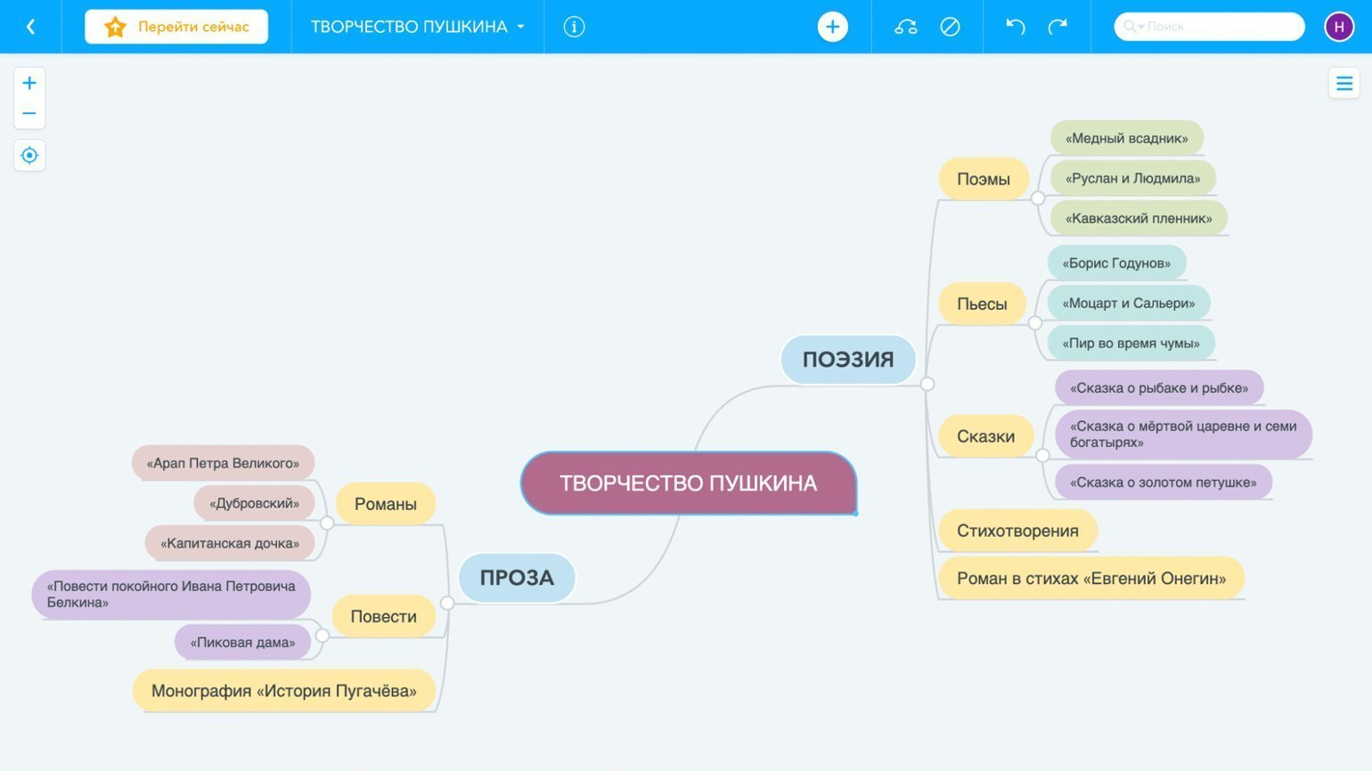
Интеллект-карта -древовидная схема, где показаны связи между разными частями информации.

Slide 5
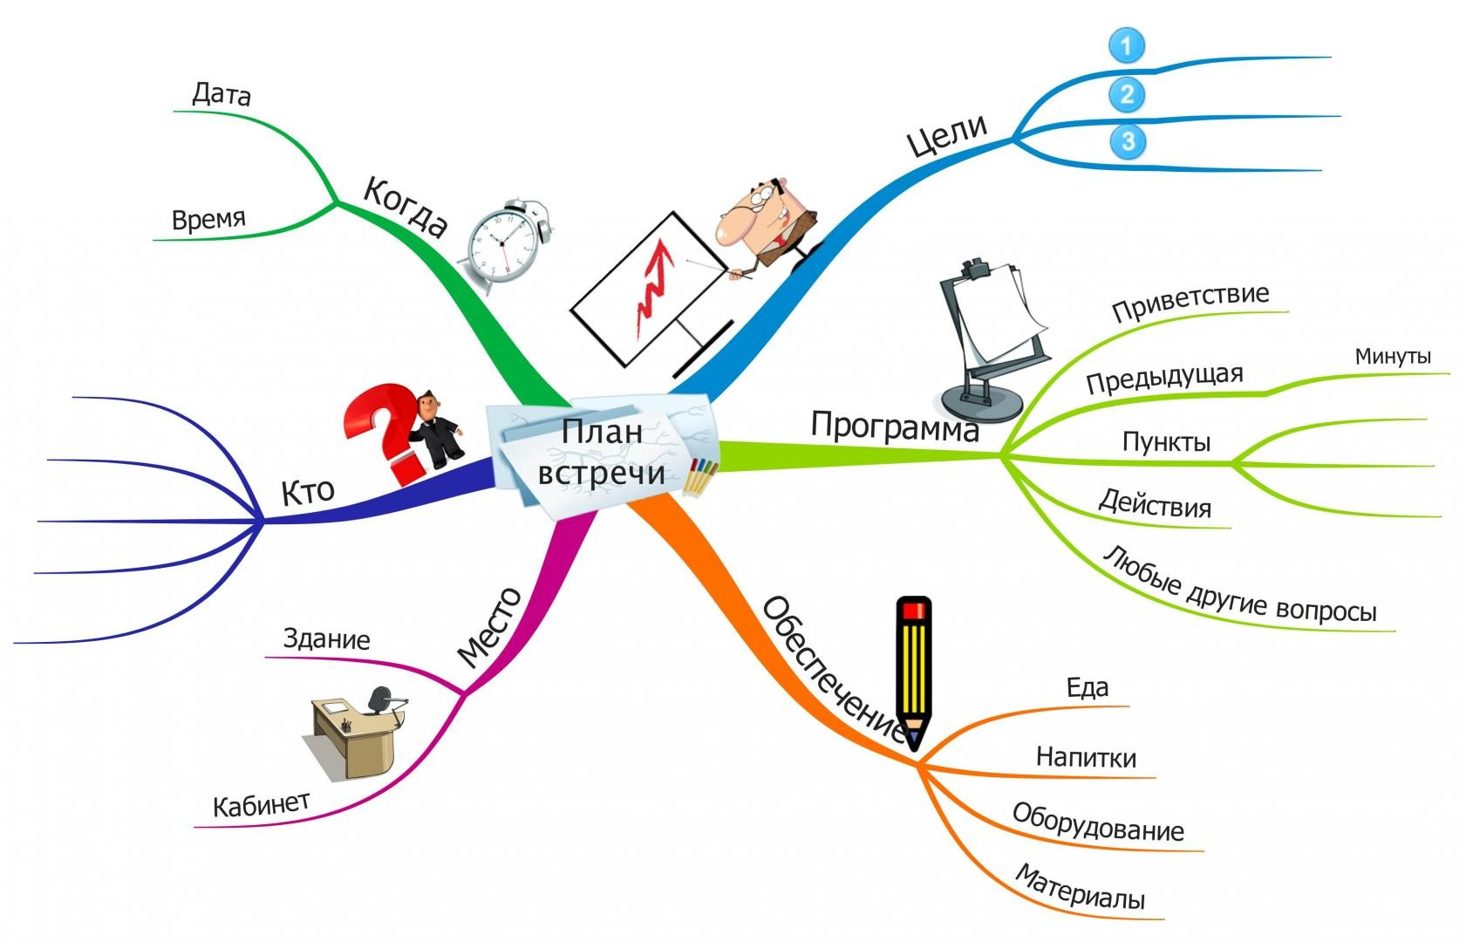
Пример интеллект-карты «План встречи»

Slide 6
Преимущества использования интеллект-карты – учитываются особенности работы мозга:
Возможность находить закономерности, заполнять информационные пустоты;
Ассоциативное мышление;
Преимущества визуализации;
Notes:
При нахождении закономерностей создается целостный образ, это помогает учиться более осмысленно;
Ассоциативное мышление – при помощи ассоциаций мозг соотносит новую информацию с предыдущим опытом, это позволяет лучше запоминать, «осваивать» новую информацию
Визуальная информация воспринимается легче, быстрее запоминается и лучше воспроизводится.

Slide 7
Задачи использования интеллект-карты
Организация обучения;
Обобщение большого объема информации (термины, правила, типологии, теории);
Конспектирование учебных материалов (статьи, книги, лекции, подкасты);
Проработка развернутого плана какого-либо текста (сочинение, эссе, выступление и т.д.)
Подготовка к выступлению;
Для систематизации групповой работы; (упорядочивание «мозгового штурма», организация процесса – распределение областей отвественности).
В ДОУ – сплочение детского коллектива, вовлечение родителей в образовательный процесс;
Обучение воспитанников работать с информацией.
Notes:
Организация обучения – выявление главных и промежуточных целей обучения, возможность самообразования, поиск ресурсов, т.е. что может понадобиться – теоретические курсы, статьи, практико-ориентированное обучение;

Slide 8
Принципы создания интеллект-карты:
Распределить время;
Одна тема – одна страница;
Максимально большой формат листа;
Горизонтальное размещение, использование чистой бумаги (без линовки);
Начинать работу с центра;
Четкая структура (лаконичность 1-2 слова на линии, разные цвета и толщина линий, 3-7 ответвлений, нумерация и т.п.);
Несколько подходов.
Информация считывается по кругу, начиная с центра карты, по направлению от правого верхнего угла, а далее по часовой стрелке.
Notes:
Для сосредоточения на изучаемом – не менее 25 минут, затем – отдых, можно переключиться на решение другой задачи. Такой ритм позволит вложить в мозг достаточный объём информации для запоминания или упорядочивания, а после войти в рассеянный режим мышления — оптимальное состояние для работы с интеллект-картами. В этом состоянии мысли свободно связываются в ассоциации, факты укладываются в стройную конструкцию, возникают озарения, становится видна картина в целом со всеми взаимосвязями.
центральный вопрос занимает один лист — и всё, что с ним связано, располагается на этом листе. Бывает, что листа не хватает, но есть желание раскрыть определённую часть подробнее. Тогда можно взять необходимый элемент и сделать его центральным для новой карты.
Тони Бьюзен так объяснил это правило: «Максимальное пространство для работы стимулирует извергать всё больше и больше идей».
Линовка воспринимается мозгом как препятствие, а в процессе создания интеллект-карты мыслительные потоки должны двигаться свободно. Благодаря альбомной ориентации информация считывается быстрее. Человеческому взгляду проще двигаться по ветвистой структуре, расположенной таким образом.
Отходящие от центра к другим словесным образам ветви с ключевыми идеями — это те самые ассоциации. Основная задача ветвей — показать взаимосвязь.

Slide 9
Процесс работы с интеллект-картой
Выгрузить из источника на лист (стикер) всю информацию, известную по этому вопросу на данном этапе;
Структурировать информацию на уровне понятий 1 уровня – оставить пустые места для дополнительной информации;
«Поблуждать» по карте взглядом в поиске слепых зон;
Продумать источники получения нужной информации;
Дополнить карту;
Вернуться к карте через некоторое время.

Slide 10
Способы создания интеллект-карты:
От руки;
С помощью компьютерных программ:
Mindomo,
Miro,
Mural,
Conceptboard,
X-mind,
MindMeister,
Freeform.

Slide 11
Ожидаемый результат применения интеллект-карт:
Ребенок учится работать с информацией: запоминать, усваивать, применять в различных условиях, т.е. формируется функционально-грамотная личность;
Данная технология созвучна содержанию ФГОС и деятельностному подходу в обучении.
Стоит отметить, что данная технология может быть эффективной только при системном и продуманном подходе.

Slide 12
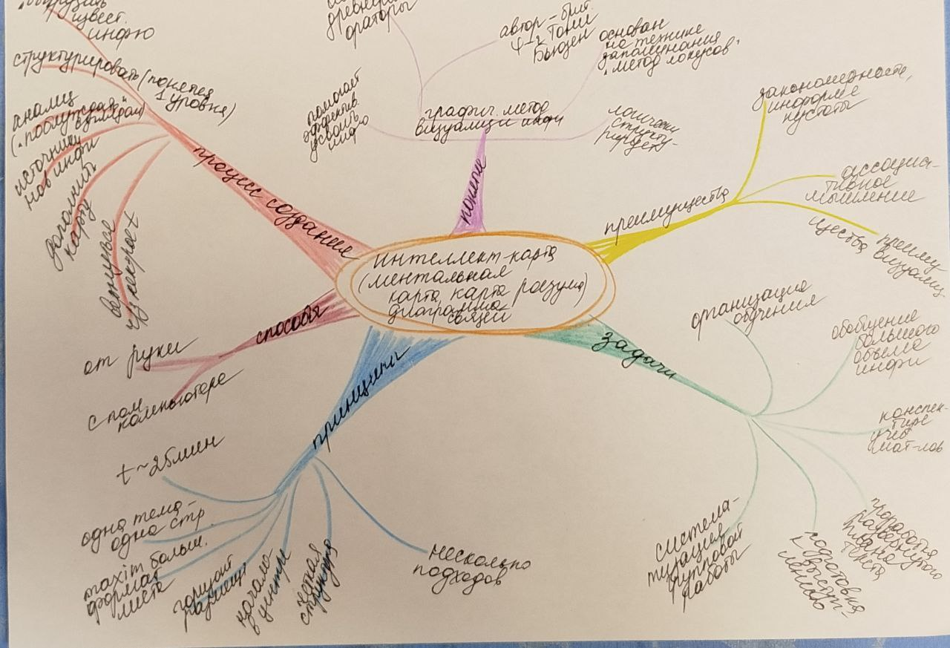
Моя интеллект-карта для данного выступления

Slide 13
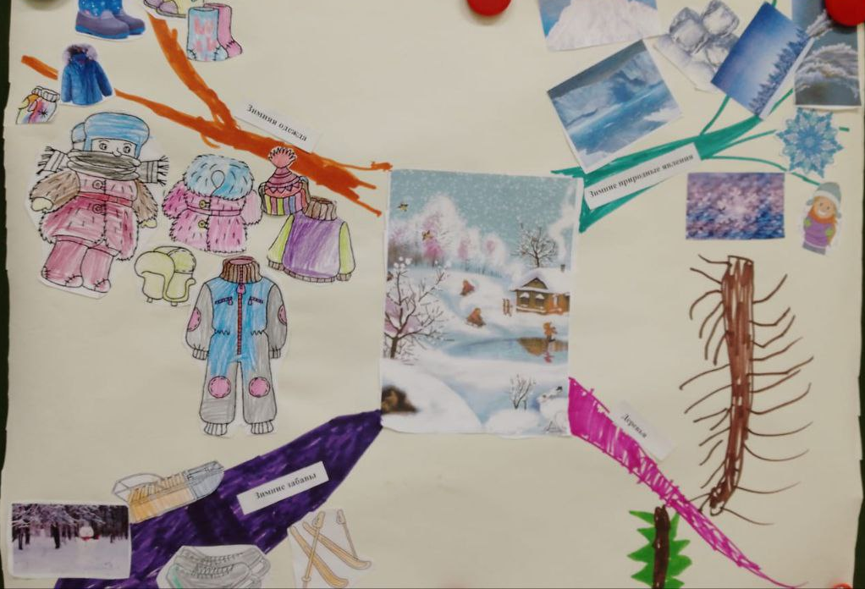
Интеллект-карты, созданные воспитанниками средней группы

Slide 14
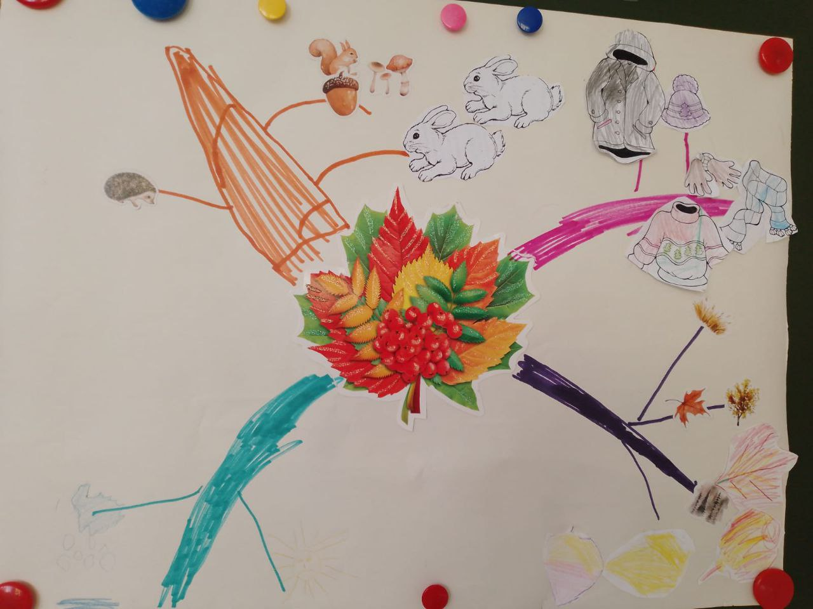
Лексическая тема «Осень»

Slide 15
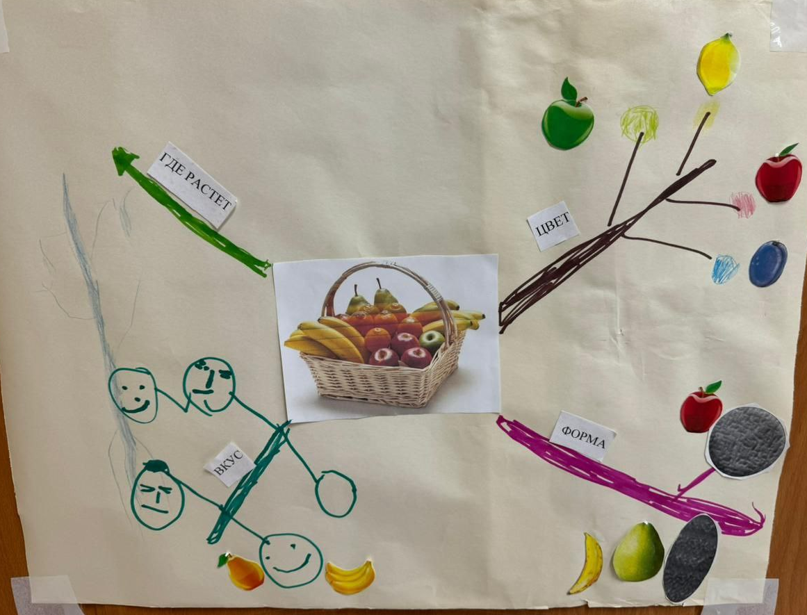
Лексическая тема «Фрукты»

Slide 16
При формировании предпосылок читательской грамотности возможны различные формы работы в рамках данной технологии:
Составление интеллект-карты по одному произведению (герои, место действия, условия, жизненные позиции и т.п.)
Для составления рассказа/сказки на заданную тематику;
Пересказ произведения, рассказа.
Оформление интеллект-карты как модели прочитанного дома художественного произведения для рассказывания сверстникам.

Slide 17
Результаты применения интеллект-карт в коррекционной работе:
Высокая познавательная активность детей при меньшей утомляемости – интеллект-карта составляется в течение изучения лексической темы, расположена в доступном для детей месте т.о. дети получают информацию системно и лучше запоминают новое;
Улучшилась концентрация внимания на занятиях по речевому и познавательному развитию;
При помощи интеллект-карт происходит эффективное взаимодействие всех участников образовательного процесса (детей, педагогов группы, родителей);
Дети группы, независимо от уровня их речевого и интеллектуального развития, в доступной для себя степени оперируют информацией, представленной на интеллект-карте;
Поддержание высокой мотивации к самостоятельному высказыванию.

Slide 18
Что почитать/послушать
Тони Бьюзен «Супермышление»; «Интеллект-карты» («Сверхмышление. Интеллект-карты для эффективного решения задач»).
В.М. Акименко «Развивающие технологии в логопедии».
Статьи на обучающих платформах (Skillbox, Нетология, Яндекс-Образование и т.п.);
Блоги;
Подкасты (Например, на «Яндекс Музыке» подкаст «Отличный план»)
http://bershadskiy.ru персональный сайт М.Е. Бершадского

